Slide 1

FICTIF : document de test. Rien n'est publié ni programmé. Maquettes de visuels à produire par Koffi.
Calendrier éditorial de novembre 2026
Facebook, Instagram, TikTok : 41 publications, légendes prêtes
Rio Pop (familles et ados 13 à 17 ans) et menthes TOMY (adultes)
Pour Mariam Koné, directrice marketing (FICTIF). Version 2 du 19/10/2026, à valider.

Slide 2
FICTIF : document de test. Rien n'est publié ni programmé. Maquettes de visuels à produire par Koffi.
Le mois en un coup d'œil
Par réseau
Facebook : 16
Instagram : 11
TikTok : 14
Par étage
TOFU, se faire connaître : 24
MOFU, faire considérer : 14
BOFU, faire acheter : 3
Les temps forts
2 au 8 nov. : ouverture des comptes TikTok TOMY et Instagram Rio Pop, défi « Montre ta langue »
9 nov. : début du spot radio
15 nov. : Journée nationale de la Paix (visuel sobre)
17 nov. : kit anniversaire sur WhatsApp
21 nov. : catalogue WhatsApp boutiquiers
23 nov. : on passe en mode fêtes
30 nov. : point de décision
Règle : aucun contenu ne vise les moins de 13 ans ; aucun enfant reconnaissable sans accord écrit des parents.

Slide 3

FICTIF : document de test. Rien n'est publié ni programmé. Maquettes de visuels à produire par Koffi.
1. lundi 2 nov., 18:00 | TikTok
TOMY (nouveau compte) | Vidéo 15 s | TOFU, se faire connaître
Cible : 13 à 17 ans et jeunes adultes
TOMY arrive sur TikTok, et ça va colorer ton fil ! 🍭❄️🔥
Rio Pop, Super Mint, Tempo, Super Gnamakou : toute la bande est là.
Abonne-toi, la suite arrive vite 👀
Hashtags : #TOMY #RioPop #Abidjan #225
Appel à l'action : Abonne-toi
Accroche B à tester : Rio Pop, Super Mint, Gnamakou... On est là !
Responsable : Koffi (montage), Prisca Yao (publication)
Voir le visuel en grand (Drive)

Slide 4

FICTIF : document de test. Rien n'est publié ni programmé. Maquettes de visuels à produire par Koffi.
2. mardi 3 nov., 12:30 | Facebook
Rio Pop @RioPop225 | Carrousel 5 images | MOFU, faire considérer
Cible : Parents 25 à 45 ans
Mangue, fraise, passion, cola, mix fruits... Chez vous, c'est quel parfum qui part en premier ? 🍭
Dites-le en commentaire, on compte les votes vendredi !
Hashtags : #RioPop #RienNteStop #Abidjan
Appel à l'action : Votez en commentaire
Accroche B à tester : 5 parfums, 1 seule question : le vôtre ?
Responsable : Koffi (visuels), Prisca Yao
Voir le visuel en grand (Drive)

Slide 5

FICTIF : document de test. Rien n'est publié ni programmé. Maquettes de visuels à produire par Koffi.
3. mardi 3 nov., 19:00 | Instagram
Rio Pop (nouveau compte) | Post carré | TOFU, se faire connaître
Cible : Parents et ados 13 à 17 ans
Rio Pop débarque sur Instagram 🎉
Les sucettes qui colorent vos journées, avec un cœur chewing-gum dedans.
Abonnez-vous pour les idées de fêtes, les défis et les nouveautés 🍭
Hashtags : #RioPop #RienNteStop #TOMY #Abidjan #CôteDIvoire #225 #Babi #Sucette #Bonbon
Appel à l'action : Abonnez-vous
Accroche B à tester : Les sucettes qui colorent vos journées, maintenant ici.
Responsable : Prisca Yao
Voir le visuel en grand (Drive)

Slide 6
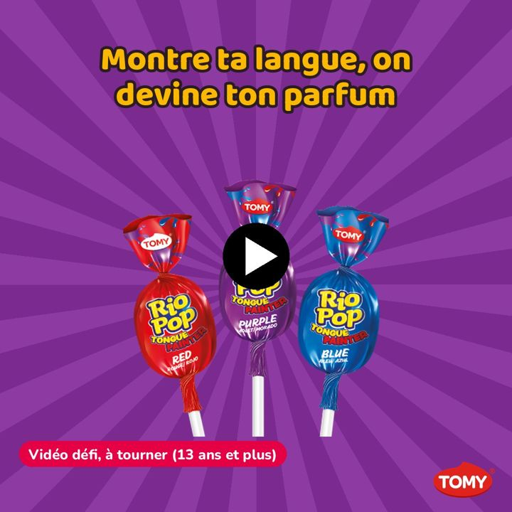
FICTIF : document de test. Rien n'est publié ni programmé. Maquettes de visuels à produire par Koffi.
4. mercredi 4 nov., 18:00 | TikTok
TOMY | Vidéo 20 s (défi) | TOFU, se faire connaître
Cible : 13 à 17 ans
Montre ta langue, on devine ton parfum 👅🎨
Rio Pop Tongue Painter : la sucette qui colore la langue.
Fais le défi, mets #MontreTaLangueRioPop et identifie-nous !
Hashtags : #MontreTaLangueRioPop #RioPop #TOMY #225
Appel à l'action : Fais le défi
Accroche B à tester : Ta langue est de quelle couleur ce soir ?
Responsable : Koffi (tournage avec l'équipe, 13 ans et plus seulement)
Voir le visuel en grand (Drive)

Slide 7
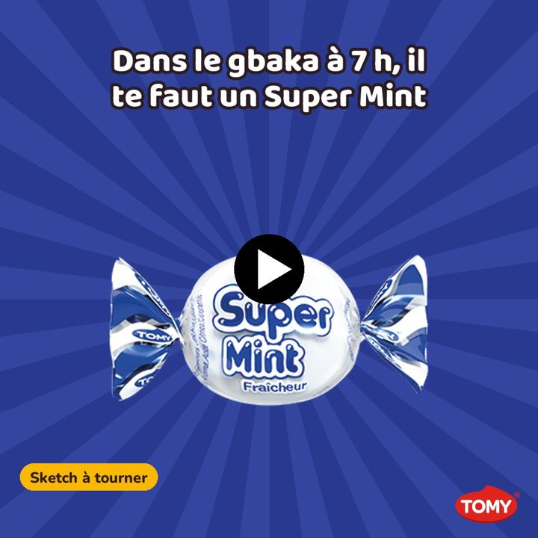
FICTIF : document de test. Rien n'est publié ni programmé. Maquettes de visuels à produire par Koffi.
5. jeudi 5 nov., 18:00 | TikTok
TOMY | Sketch 25 s | TOFU, se faire connaître
Cible : Adultes 20 à 45 ans
Dans le gbaka à 7 h, il te faut un Super Mint 😮‍💨❄️
Ça glace fort !
Tague le collègue qui en a besoin 😂
Hashtags : #SuperMint #TOMY #Abidjan #Gbaka
Appel à l'action : Tague un collègue
Accroche B à tester : Ton voisin de gbaka a mangé quoi ce matin ?
Responsable : Koffi (sketch), Fatima (texte)
Voir le visuel en grand (Drive)

Slide 8

FICTIF : document de test. Rien n'est publié ni programmé. Maquettes de visuels à produire par Koffi.
6. vendredi 6 nov., 12:30 | Facebook
Rio Pop @RioPop225 | Post photo | MOFU, faire considérer
Cible : Parents 25 à 45 ans
Vendredi, la boîte à goûter a droit à sa petite surprise 🍭
Une sucette Rio Pop glissée à côté du goûter, et la semaine finit en couleur.
Et chez vous, c'est quoi la surprise du vendredi ? 👇
Hashtags : #RioPop #RienNteStop #Goûter
Appel à l'action : Racontez en commentaire
Accroche B à tester : Le goûter du vendredi, c'est sacré !
Responsable : Koffi, Prisca Yao
Voir le visuel en grand (Drive)

Slide 9
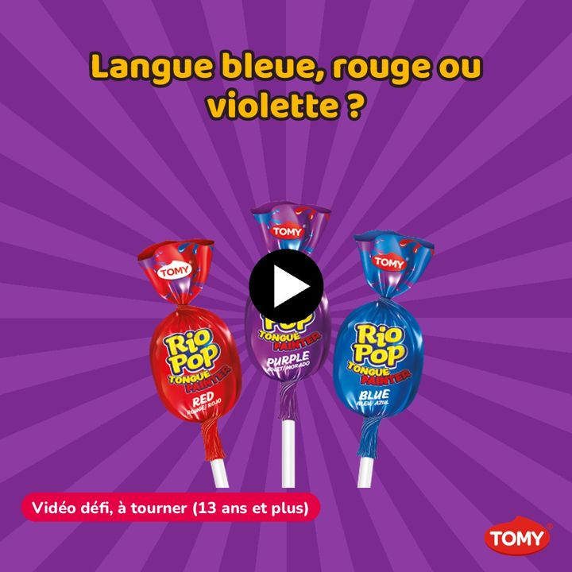
FICTIF : document de test. Rien n'est publié ni programmé. Maquettes de visuels à produire par Koffi.
7. vendredi 6 nov., 19:00 | Instagram
Rio Pop | Reel (reprise TikTok) | TOFU, se faire connaître
Cible : Ados 13 à 17 ans
Langue bleue, rouge ou violette ? 👅🎨
Le défi #MontreTaLangueRioPop est lancé. Montre-nous la tienne en story et identifie @riopop !
Hashtags : #MontreTaLangueRioPop #RioPop #RienNteStop #TOMY #Abidjan #225 #Babi #Défi #Sucette
Appel à l'action : Fais le défi en story
Accroche B à tester : Le défi qui colore Babi.
Responsable : Prisca Yao
Voir le visuel en grand (Drive)

Slide 10

FICTIF : document de test. Rien n'est publié ni programmé. Maquettes de visuels à produire par Koffi.
8. samedi 7 nov., 18:00 | TikTok
TOMY | Sketch 25 s | TOFU, se faire connaître
Cible : Adultes 20 à 45 ans
Garba fini, Gnamakou servi 🔥
Super Gnamakou au gingembre : ça chauffe grave !
Toi, c'est menthe ou gingembre après manger ? 👇
Hashtags : #SuperGnamakou #TOMY #Garba #225
Appel à l'action : Réponds en commentaire
Accroche B à tester : Après le garba, il faut le gingembre !
Responsable : Koffi, Fatima
Voir le visuel en grand (Drive)

Slide 11
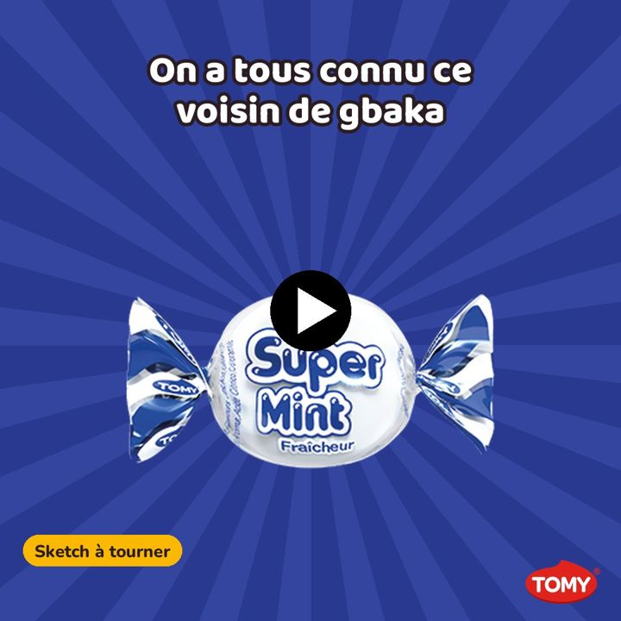
FICTIF : document de test. Rien n'est publié ni programmé. Maquettes de visuels à produire par Koffi.
9. samedi 7 nov., 12:30 | Facebook
Unifood | Vidéo (reprise TikTok) | TOFU, se faire connaître
Cible : Adultes 20 à 45 ans
On a tous connu ce voisin de gbaka 😅
Heureusement, il y a Super Mint. Ça glace fort ! ❄️
Partagez à celui qui doit voir ça 😂
Hashtags : #SuperMint #TOMY
Appel à l'action : Partagez
Accroche B à tester : 7 h du matin, le gbaka, et ce voisin...
Responsable : Prisca Yao
Voir le visuel en grand (Drive)

Slide 12

FICTIF : document de test. Rien n'est publié ni programmé. Maquettes de visuels à produire par Koffi.
10. dimanche 8 nov., 16:00 | Facebook
Rio Pop @RioPop225 | Post photo | MOFU, faire considérer
Cible : Parents 25 à 45 ans
Le centre de table qui disparaît en 5 minutes 🎈🍭
Prenez un pot, du papier coloré, et plantez-y vos sucettes Rio Pop par couleur. Les enfants se servent à la fin de la fête.
Enregistrez l'idée pour le prochain anniversaire 📌
Hashtags : #RioPop #Anniversaire #DécoDeFête
Appel à l'action : Enregistrez l'idée
Accroche B à tester : Un bouquet qui se mange ? Oui !
Responsable : Koffi (photo), Prisca Yao
Voir le visuel en grand (Drive)

Slide 13

FICTIF : document de test. Rien n'est publié ni programmé. Maquettes de visuels à produire par Koffi.
11. dimanche 8 nov., 19:00 | Instagram
Rio Pop | Post carré | MOFU, faire considérer
Cible : Parents 25 à 45 ans
Le bouquet qui fait la fête 🎈🍭
1 pot, du papier coloré, des sucettes Rio Pop rangées par couleur.
Les enfants se servent en partant.
📌 Enregistrez pour le prochain anniversaire !
Hashtags : #RioPop #RienNteStop #Anniversaire #DécoAnniversaire #FêteEnfant #Abidjan #225 #Babi #IdéeDéco
Appel à l'action : Enregistrez
Accroche B à tester : L'idée déco à enregistrer.
Responsable : Prisca Yao
Voir le visuel en grand (Drive)

Slide 14
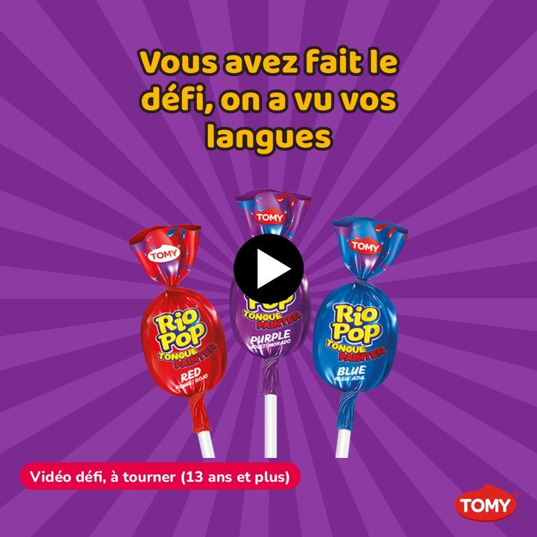
FICTIF : document de test. Rien n'est publié ni programmé. Maquettes de visuels à produire par Koffi.
12. lundi 9 nov., 18:00 | TikTok
TOMY | Vidéo 15 s | TOFU, se faire connaître
Cible : 13 à 17 ans
Vous avez fait le défi, on a vu vos langues 😂👅
Voici notre top 3 de la semaine. La tienne est la prochaine ?
#MontreTaLangueRioPop
Hashtags : #MontreTaLangueRioPop #RioPop #TOMY #225
Appel à l'action : Fais le défi
Accroche B à tester : Top 3 des langues les plus colorées !
Responsable : Prisca Yao (accord écrit de chaque abonné repris)
Voir le visuel en grand (Drive)

Slide 15

FICTIF : document de test. Rien n'est publié ni programmé. Maquettes de visuels à produire par Koffi.
13. mardi 10 nov., 12:30 | Facebook
Rio Pop @RioPop225 | Post photo | MOFU, faire considérer
Cible : Parents 25 à 45 ans
Vous avez voté, et le parfum n°1 chez vous c'est... ⟦résultat du vote du 3 novembre⟧ ! 🏆🍭
Merci pour vos ⟦nombre⟧ commentaires.
Votre parfum n'a pas gagné ? Défendez-le ici 👇
Hashtags : #RioPop #RienNteStop
Appel à l'action : Commentez
Accroche B à tester : Le verdict est tombé 🏆
Responsable : Prisca Yao
Voir le visuel en grand (Drive)

Slide 16
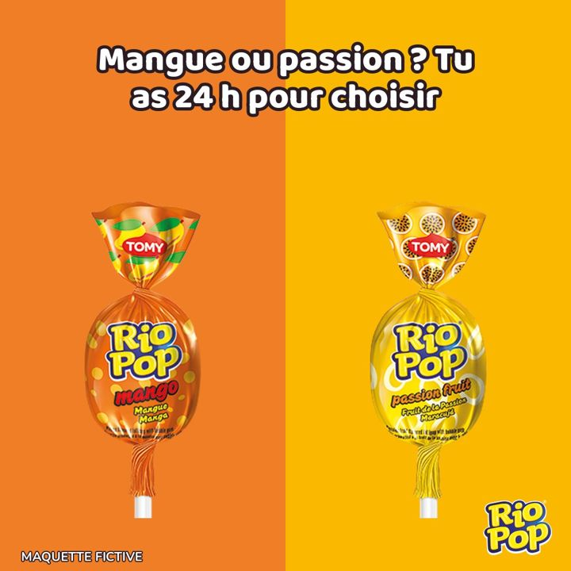
FICTIF : document de test. Rien n'est publié ni programmé. Maquettes de visuels à produire par Koffi.
14. mardi 10 nov., 19:00 | Instagram
Rio Pop | Story sondage + post | MOFU, faire considérer
Cible : Ados 13 à 17 ans
Mangue ou passion ? Tu as 24 h pour choisir 🥭💛
Vote dans notre story !
Hashtags : #RioPop #RienNteStop #TOMY #Abidjan #225 #Babi #Sondage #Sucette
Appel à l'action : Vote en story
Accroche B à tester : Un seul parfum pour toute la semaine : lequel ?
Responsable : Prisca Yao
Voir le visuel en grand (Drive)

Slide 17

FICTIF : document de test. Rien n'est publié ni programmé. Maquettes de visuels à produire par Koffi.
15. mercredi 11 nov., 18:00 | TikTok
TOMY | Vidéo 20 s | TOFU, se faire connaître
Cible : 13 à 17 ans
Le bruit du papier, puis le goût Ice Cream 🔊🍦
Rio Pop Ice Cream, tu as déjà goûté ?
Hashtags : #RioPop #ASMR #TOMY #225
Appel à l'action : Dis-nous en commentaire
Accroche B à tester : Rio Pop Ice Cream, tu connais ?
Responsable : Koffi
Voir le visuel en grand (Drive)

Slide 18

FICTIF : document de test. Rien n'est publié ni programmé. Maquettes de visuels à produire par Koffi.
16. jeudi 12 nov., 12:30 | Facebook
Rio Pop @RioPop225 | Post audio + visuel | TOFU, se faire connaître
Cible : Parents 25 à 45 ans
Vous avez entendu Rio Pop à la radio cette semaine ? 📻🍭
Rio Pop, rien n'te stop ! Écoutez le spot ici et dites-nous sur quelle radio vous l'avez entendu.
Hashtags : #RioPop #RienNteStop
Appel à l'action : Dites-nous en commentaire
Accroche B à tester : Le spot que vos enfants chantent déjà...
Responsable : Prisca Yao (après diffusion confirmée par la régie)
Voir le visuel en grand (Drive)

Slide 19
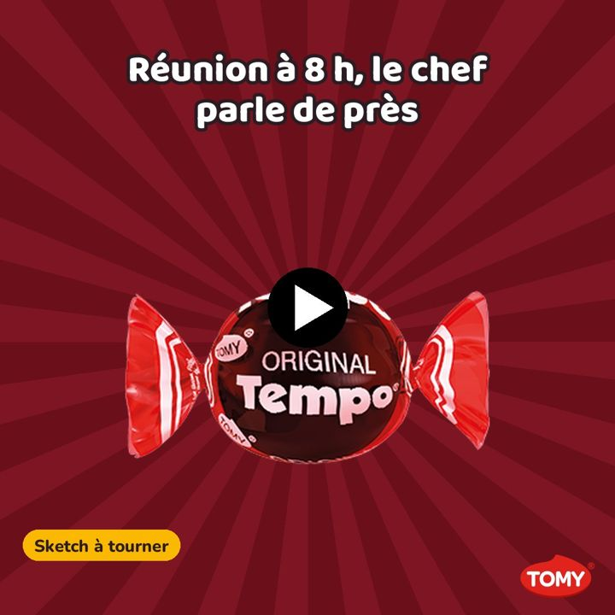
FICTIF : document de test. Rien n'est publié ni programmé. Maquettes de visuels à produire par Koffi.
17. jeudi 12 nov., 18:00 | TikTok
TOMY | Sketch 25 s | TOFU, se faire connaître
Cible : Adultes 20 à 45 ans
Réunion à 8 h, le chef parle de près 😶
Tempo, un max de fraîcheur ! Pour toi... ou pour lui 😂
Hashtags : #Tempo #TOMY #Bureau #225
Appel à l'action : Tague ton collègue
Accroche B à tester : Le collègue qui fait sa présentation trop près...
Responsable : Koffi, Fatima
Voir le visuel en grand (Drive)

Slide 20
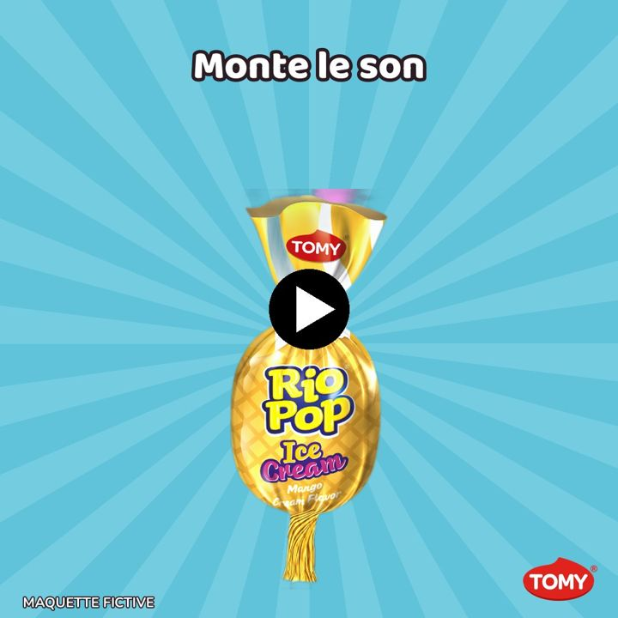
FICTIF : document de test. Rien n'est publié ni programmé. Maquettes de visuels à produire par Koffi.
18. vendredi 13 nov., 19:00 | Instagram
Rio Pop | Reel (reprise TikTok) | TOFU, se faire connaître
Cible : Ados 13 à 17 ans
Monte le son 🔊🍦
Rio Pop Ice Cream : le papier, le craquant, puis le chewing-gum.
Hashtags : #RioPop #RienNteStop #TOMY #ASMR #Abidjan #225 #Babi #Sucette
Appel à l'action : Partage en story
Accroche B à tester : Le déballage le plus satisfaisant de Babi.
Responsable : Prisca Yao
Voir le visuel en grand (Drive)

Slide 21

FICTIF : document de test. Rien n'est publié ni programmé. Maquettes de visuels à produire par Koffi.
19. samedi 14 nov., 12:30 | Facebook
Unifood | Post photo | MOFU, faire considérer
Cible : Tous
Chaque jour, avant de quitter l'usine de Koumassi, nos bonbons passent par notre laboratoire interne. 🔬
Qualité constante, depuis 1994.
Quelle question aimeriez-vous poser à notre équipe qualité ? 👇
Hashtags : #Unifood #TOMY #MadeInCI
Appel à l'action : Posez votre question
Accroche B à tester : Depuis 1994, à Koumassi.
Responsable : Fatima (texte), photo du labo ⟦à faire valider par la direction⟧
Voir le visuel en grand (Drive)

Slide 22

FICTIF : document de test. Rien n'est publié ni programmé. Maquettes de visuels à produire par Koffi.
20. dimanche 15 nov., 09:00 | Facebook
Unifood | Visuel sobre | TOFU, se faire connaître
Cible : Tous
En ce 15 novembre, toute l'équipe Unifood souhaite à chacun une belle Journée nationale de la Paix. 🕊️🇨🇮
Hashtags : #JournéeDeLaPaix #CôteDIvoire
Appel à l'action : Aucun
Accroche B à tester : aucune
Responsable : Prisca Yao (validation de Mariam Koné)
Voir le visuel en grand (Drive)

Slide 23
FICTIF : document de test. Rien n'est publié ni programmé. Maquettes de visuels à produire par Koffi.
21. dimanche 15 nov., 09:00 | Instagram
Rio Pop | Visuel sobre | TOFU, se faire connaître
Cible : Tous
Belle Journée nationale de la Paix à toutes et à tous. 🕊️🇨🇮
Hashtags : #JournéeDeLaPaix #CôteDIvoire #Paix #225
Appel à l'action : Aucun
Accroche B à tester : aucune
Responsable : Prisca Yao
Voir le visuel en grand (Drive)

Slide 24
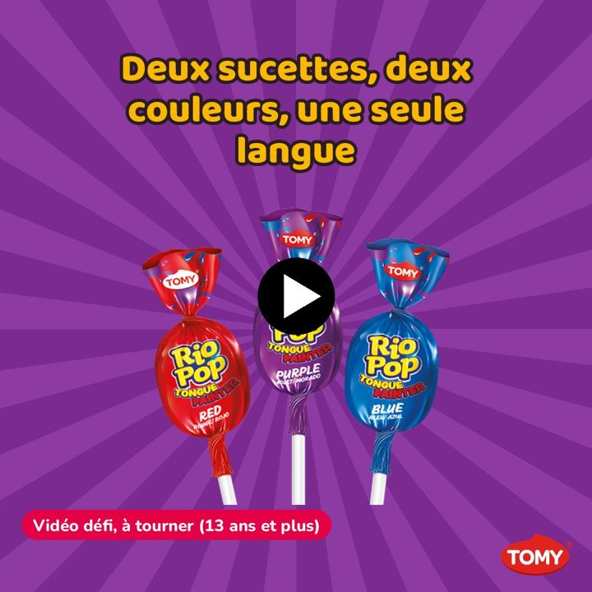
FICTIF : document de test. Rien n'est publié ni programmé. Maquettes de visuels à produire par Koffi.
22. lundi 16 nov., 18:00 | TikTok
TOMY | Vidéo 20 s | TOFU, se faire connaître
Cible : 13 à 17 ans
Deux sucettes, deux couleurs, une seule langue 🤯👅
Tente le mélange et montre le résultat avec #MontreTaLangueRioPop !
Hashtags : #MontreTaLangueRioPop #RioPop #TOMY #225
Appel à l'action : Fais le défi
Accroche B à tester : Mélange deux parfums, montre le résultat.
Responsable : Koffi
Voir le visuel en grand (Drive)

Slide 25

FICTIF : document de test. Rien n'est publié ni programmé. Maquettes de visuels à produire par Koffi.
23. mardi 17 nov., 12:30 | Facebook
Rio Pop @RioPop225 | Post photo | MOFU, faire considérer
Cible : Parents 25 à 45 ans
Un anniversaire à préparer ? 🎂🍭
Écrivez-nous sur WhatsApp : on vous envoie nos idées de déco et de goûter Rio Pop, et on vous dit où trouver le sachet de 48 près de chez vous.
👉 Bouton « Envoyer un message » sur la page.
Hashtags : #RioPop #Anniversaire #RienNteStop
Appel à l'action : Écrivez-nous sur WhatsApp
Accroche B à tester : Le kit fête Rio Pop vous attend sur WhatsApp.
Responsable : Prisca Yao (réponses WhatsApp)
Voir le visuel en grand (Drive)

Slide 26

FICTIF : document de test. Rien n'est publié ni programmé. Maquettes de visuels à produire par Koffi.
24. mardi 17 nov., 19:00 | Instagram
Rio Pop | Carrousel 4 images | MOFU, faire considérer
Cible : Parents 25 à 45 ans
4 idées Rio Pop pour un anniversaire réussi 🎂
1. Le bouquet de sucettes
2. Le jeu de la langue colorée
3. Les petits sachets surprise
4. La table aux couleurs des parfums
Pour recevoir le kit complet, écrivez-nous sur WhatsApp (lien en bio) 💬
Hashtags : #RioPop #RienNteStop #TOMY #Anniversaire #FêteEnfant #DécoAnniversaire #Abidjan #225 #Babi #Maman
Appel à l'action : WhatsApp (lien en bio)
Accroche B à tester : L'anniversaire en couleurs, mode d'emploi.
Responsable : Koffi, Prisca Yao
Voir le visuel en grand (Drive)

Slide 27
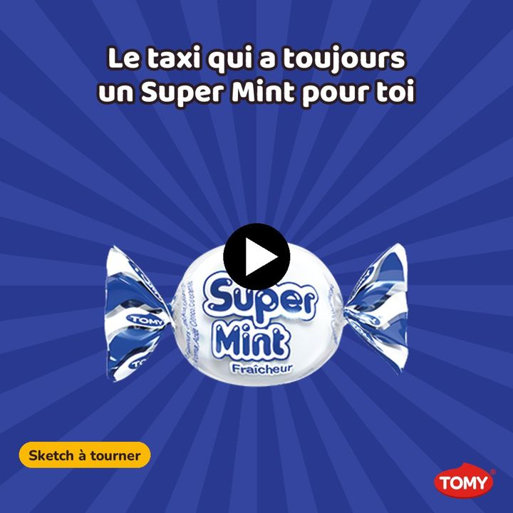
FICTIF : document de test. Rien n'est publié ni programmé. Maquettes de visuels à produire par Koffi.
25. mercredi 18 nov., 18:00 | TikTok
TOMY | Sketch 25 s | TOFU, se faire connaître
Cible : Adultes 20 à 45 ans
Le chauffeur qui a toujours un Super Mint pour ses clients 🚕❄️
Respect au boss ! Ça glace fort.
Hashtags : #SuperMint #TOMY #Taxi #225
Appel à l'action : Tague un chauffeur
Accroche B à tester : Ce chauffeur a tout compris.
Responsable : Koffi, Fatima
Voir le visuel en grand (Drive)

Slide 28

FICTIF : document de test. Rien n'est publié ni programmé. Maquettes de visuels à produire par Koffi.
26. jeudi 19 nov., 12:30 | Facebook
Rio Pop @RioPop225 | Post photo | BOFU, faire acheter
Cible : Parents 25 à 45 ans
Vous voyez ce présentoir chez votre boutiquier ? Rio Pop est là ! 🍭
Sachets de 48 ou sucettes à l'unité, demandez vos parfums préférés.
Votre boutiquier n'en a pas encore ? Dites-nous votre quartier en commentaire 📍
Hashtags : #RioPop #RienNteStop
Appel à l'action : Demandez à votre boutiquier
Accroche B à tester : Repérez le présentoir rouge chez votre boutiquier.
Responsable : Prisca Yao, équipe d'Hervé Gnagne (photos en boutique)
Voir le visuel en grand (Drive)

Slide 29
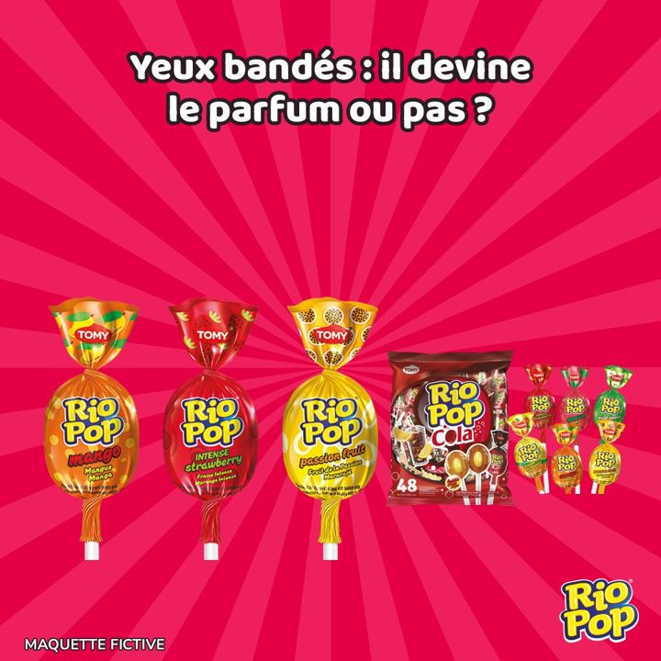
FICTIF : document de test. Rien n'est publié ni programmé. Maquettes de visuels à produire par Koffi.
27. vendredi 20 nov., 18:00 | TikTok
TOMY | Vidéo 20 s | TOFU, se faire connaître
Cible : 13 à 17 ans
Yeux bandés, une sucette Rio Pop : il devine le parfum ou pas ? 🙈🍭
Reste jusqu'à la fin 😂
Hashtags : #RioPop #Défi #TOMY #225
Appel à l'action : Devine avant lui
Accroche B à tester : Notre collègue a perdu son pari...
Responsable : Koffi (avec l'équipe Unifood, adultes)
Voir le visuel en grand (Drive)

Slide 30
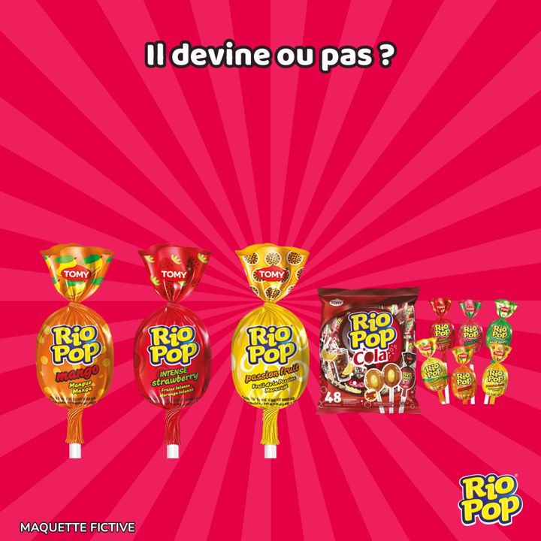
FICTIF : document de test. Rien n'est publié ni programmé. Maquettes de visuels à produire par Koffi.
28. vendredi 20 nov., 19:00 | Instagram
Rio Pop | Reel (reprise TikTok) | TOFU, se faire connaître
Cible : Ados 13 à 17 ans
Il devine ou pas ? 🙈🍭
Regarde jusqu'au bout et dis-nous ton score en commentaire.
Hashtags : #RioPop #RienNteStop #TOMY #Défi #Abidjan #225 #Babi #Sucette
Appel à l'action : Commente ton score
Accroche B à tester : Les yeux bandés, le goût ne ment pas.
Responsable : Prisca Yao
Voir le visuel en grand (Drive)

Slide 31
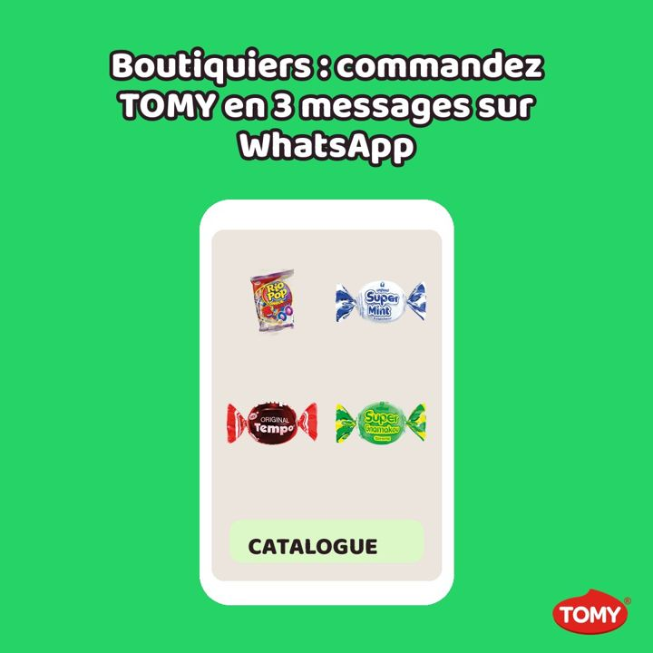
FICTIF : document de test. Rien n'est publié ni programmé. Maquettes de visuels à produire par Koffi.
29. samedi 21 nov., 12:30 | Facebook
Unifood | Post photo | BOFU, faire acheter
Cible : Boutiquiers et demi-grossistes
Boutiquiers, demi-grossistes : le catalogue TOMY est sur WhatsApp ! 📲
Rio Pop, Super Mint, Tempo, Super Gnamakou : choisissez, envoyez, notre équipe commerciale vous rappelle.
👉 Écrivez « CATALOGUE » au ⟦numéro WhatsApp commercial à confirmer⟧
Hashtags : #TOMY #Unifood
Appel à l'action : Écrivez « CATALOGUE »
Accroche B à tester : Votre stock de fêtes, sans vous déplacer.
Responsable : Équipe d'Hervé Gnagne (réponses), Prisca Yao
Voir le visuel en grand (Drive)

Slide 32

FICTIF : document de test. Rien n'est publié ni programmé. Maquettes de visuels à produire par Koffi.
30. dimanche 22 nov., 16:00 | Facebook
Rio Pop @RioPop225 | Post photo | MOFU, faire considérer
Cible : Parents 25 à 45 ans
Dimanche, tout le monde à table, même les sucettes ! 🍭
Fruits coupés, un verre de bissap et une Rio Pop pour finir : le goûter du dimanche est prêt.
Votre goûter du dimanche, c'est quoi ? 👇
Hashtags : #RioPop #Goûter #Famille
Appel à l'action : Racontez en commentaire
Accroche B à tester : Le dessert du dimanche version Rio Pop.
Responsable : Koffi, Prisca Yao
Voir le visuel en grand (Drive)

Slide 33
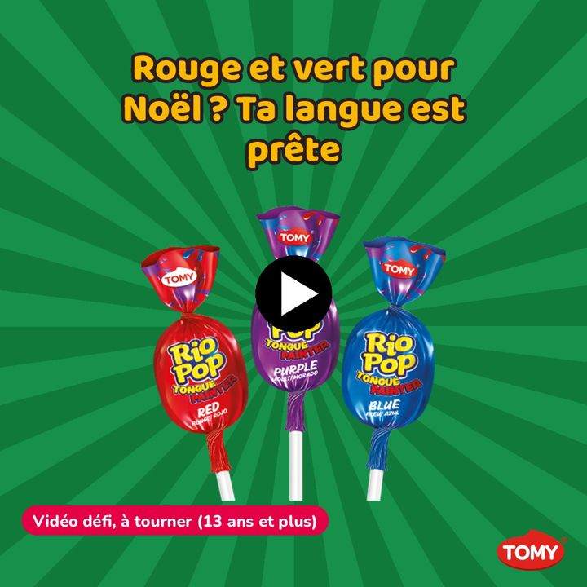
FICTIF : document de test. Rien n'est publié ni programmé. Maquettes de visuels à produire par Koffi.
31. lundi 23 nov., 18:00 | TikTok
TOMY | Vidéo 20 s | TOFU, se faire connaître
Cible : 13 à 17 ans
Rouge et vert pour Noël ? Ta langue est prête 🎄👅
#MontreTaLangueRioPop passe en mode fêtes !
Hashtags : #MontreTaLangueRioPop #RioPop #Noël #225
Appel à l'action : Fais le défi
Accroche B à tester : Le défi passe en mode fêtes !
Responsable : Koffi
Voir le visuel en grand (Drive)

Slide 34
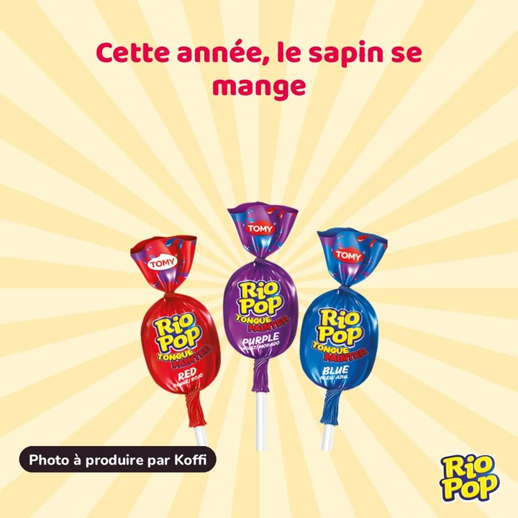
FICTIF : document de test. Rien n'est publié ni programmé. Maquettes de visuels à produire par Koffi.
32. mardi 24 nov., 12:30 | Facebook
Rio Pop @RioPop225 | Carrousel 3 images | MOFU, faire considérer
Cible : Parents 25 à 45 ans
Cette année, le sapin se mange ! 🎄🍭
Un cône en carton, du papier vert, et vos sucettes Rio Pop piquées tout autour.
Étapes en images 👉
Pour le kit fête complet : écrivez-nous sur WhatsApp 💬
Hashtags : #RioPop #Noël #DécoDeFête
Appel à l'action : Écrivez-nous sur WhatsApp
Accroche B à tester : Le sapin qui plaît vraiment aux enfants.
Responsable : Koffi (photos), Prisca Yao
Voir le visuel en grand (Drive)

Slide 35

FICTIF : document de test. Rien n'est publié ni programmé. Maquettes de visuels à produire par Koffi.
33. mardi 24 nov., 19:00 | Instagram
Rio Pop | Reel tuto 30 s | MOFU, faire considérer
Cible : Parents 25 à 45 ans
Le sapin de sucettes en 30 secondes 🎄🍭
📌 Enregistre pour le faire avec les enfants ce week-end !
Hashtags : #RioPop #RienNteStop #TOMY #Noël #DIY #DécoNoël #Abidjan #225 #Babi #Maman
Appel à l'action : Enregistrez
Accroche B à tester : DIY de Noël, version Rio Pop.
Responsable : Koffi
Voir le visuel en grand (Drive)

Slide 36

FICTIF : document de test. Rien n'est publié ni programmé. Maquettes de visuels à produire par Koffi.
34. mercredi 25 nov., 18:00 | TikTok
TOMY | Sketch 25 s | TOFU, se faire connaître
Cible : Adultes 20 à 45 ans
Les matins deviennent frais ? Super Gnamakou réchauffe 🔥
Ça chauffe grave !
Hashtags : #SuperGnamakou #TOMY #225
Appel à l'action : Dis « 🔥 » en commentaire
Accroche B à tester : Il fait frais le matin ? On a ce qu'il faut.
Responsable : Koffi, Fatima
Voir le visuel en grand (Drive)

Slide 37

FICTIF : document de test. Rien n'est publié ni programmé. Maquettes de visuels à produire par Koffi.
35. jeudi 26 nov., 12:30 | Facebook
Rio Pop @RioPop225 | Post photo | BOFU, faire acheter
Cible : Parents 25 à 45 ans
Les fêtes approchent : vous avez prévu votre sachet de 48 ? 🎉🍭
De quoi servir tous les cousins au réveillon.
Disponible chez votre boutiquier : demandez Rio Pop !
Hashtags : #RioPop #RienNteStop #Fêtes2026
Appel à l'action : Demandez à votre boutiquier
Accroche B à tester : 48 sucettes, toute la famille servie.
Responsable : Prisca Yao
Voir le visuel en grand (Drive)

Slide 38
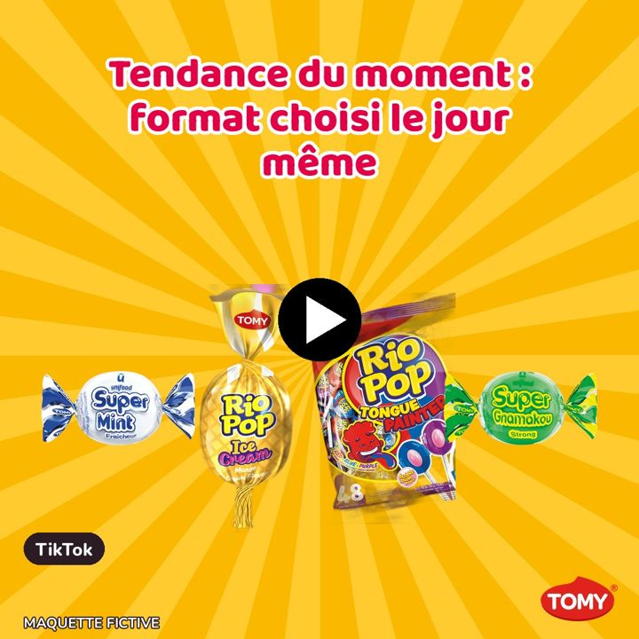
FICTIF : document de test. Rien n'est publié ni programmé. Maquettes de visuels à produire par Koffi.
36. vendredi 27 nov., 18:00 | TikTok
TOMY | Vidéo 15 s | TOFU, se faire connaître
Cible : 13 à 17 ans
⟦légende écrite le jour même, selon la tendance TikTok vérifiée (lien et date)⟧
Hashtags : #RioPop #TOMY #225
Appel à l'action : Selon le format
Accroche B à tester : aucune
Responsable : Koffi, Fatima (veille la veille)
Voir le visuel en grand (Drive)

Slide 39
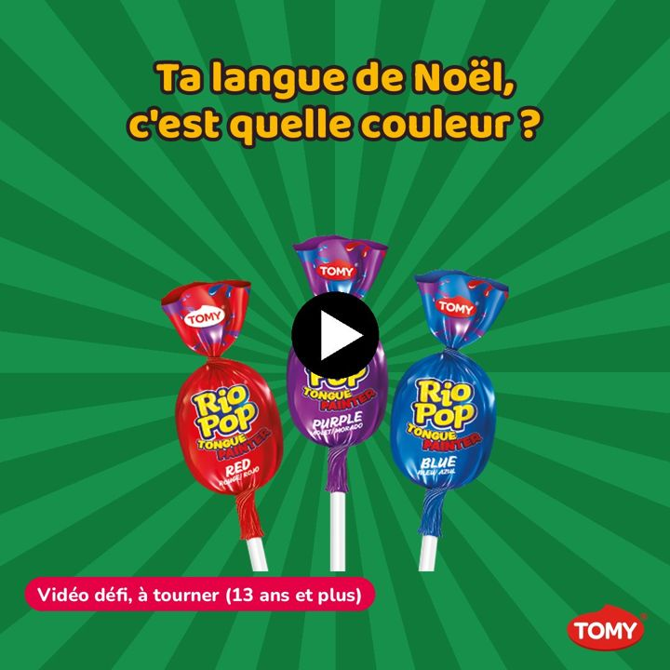
FICTIF : document de test. Rien n'est publié ni programmé. Maquettes de visuels à produire par Koffi.
37. vendredi 27 nov., 19:00 | Instagram
Rio Pop | Reel (reprise TikTok) | TOFU, se faire connaître
Cible : Ados 13 à 17 ans
Ta langue de Noël, c'est quelle couleur ? 🎄👅
Montre-la en story avec #MontreTaLangueRioPop !
Hashtags : #MontreTaLangueRioPop #RioPop #RienNteStop #TOMY #Noël #Abidjan #225 #Babi
Appel à l'action : Fais le défi en story
Accroche B à tester : Le défi passe en mode fêtes.
Responsable : Prisca Yao
Voir le visuel en grand (Drive)

Slide 40

FICTIF : document de test. Rien n'est publié ni programmé. Maquettes de visuels à produire par Koffi.
38. samedi 28 nov., 12:30 | Facebook
Unifood | Vidéo (reprise TikTok) | TOFU, se faire connaître
Cible : Adultes 20 à 45 ans
Les matins frais sont là... Super Gnamakou réchauffe ! 🔥
Vous êtes plutôt menthe ou gingembre ? 👇
Hashtags : #SuperGnamakou #TOMY
Appel à l'action : Commentez
Accroche B à tester : aucune
Responsable : Prisca Yao
Voir le visuel en grand (Drive)

Slide 41

FICTIF : document de test. Rien n'est publié ni programmé. Maquettes de visuels à produire par Koffi.
39. dimanche 29 nov., 16:00 | Facebook
Rio Pop @RioPop225 | Post photo | MOFU, faire considérer
Cible : Parents 25 à 45 ans
Gardez vos plus belles photos de fêtes Rio Pop 📸🎉
Un concours photo arrive après Noël. Règlement complet bientôt sur la page.
Hashtags : #RioPop #MaFêteRioPop
Appel à l'action : Abonnez-vous pour ne rien manquer
Accroche B à tester : Préparez vos photos, on en reparle à Noël !
Responsable : Prisca Yao (règlement ⟦à valider par le juridique⟧)
Voir le visuel en grand (Drive)

Slide 42

FICTIF : document de test. Rien n'est publié ni programmé. Maquettes de visuels à produire par Koffi.
40. dimanche 29 nov., 19:00 | Instagram
Rio Pop | Post carré | MOFU, faire considérer
Cible : Parents 25 à 45 ans
Concours photo en approche 📸🎉
Gardez vos plus belles photos de fêtes Rio Pop, le règlement arrive bientôt.
Hashtags : #RioPop #RienNteStop #MaFêteRioPop #Concours #Fêtes2026 #Abidjan #225 #Babi
Appel à l'action : Activez les notifications
Accroche B à tester : aucune
Responsable : Prisca Yao
Voir le visuel en grand (Drive)

Slide 43

FICTIF : document de test. Rien n'est publié ni programmé. Maquettes de visuels à produire par Koffi.
41. lundi 30 nov., 18:00 | TikTok
TOMY | Vidéo 15 s | TOFU, se faire connaître
Cible : 13 à 17 ans et jeunes adultes
Un mois sur TikTok, et vous avez tout coloré 🎨🍭❄️
Merci pour vos défis ! Décembre arrive, et ça va être encore plus fort.
Hashtags : #TOMY #RioPop #MontreTaLangueRioPop #225
Appel à l'action : Reste abonné
Accroche B à tester : Vos meilleurs moments de novembre.
Responsable : Koffi, Prisca Yao
Voir le visuel en grand (Drive)

Slide 44
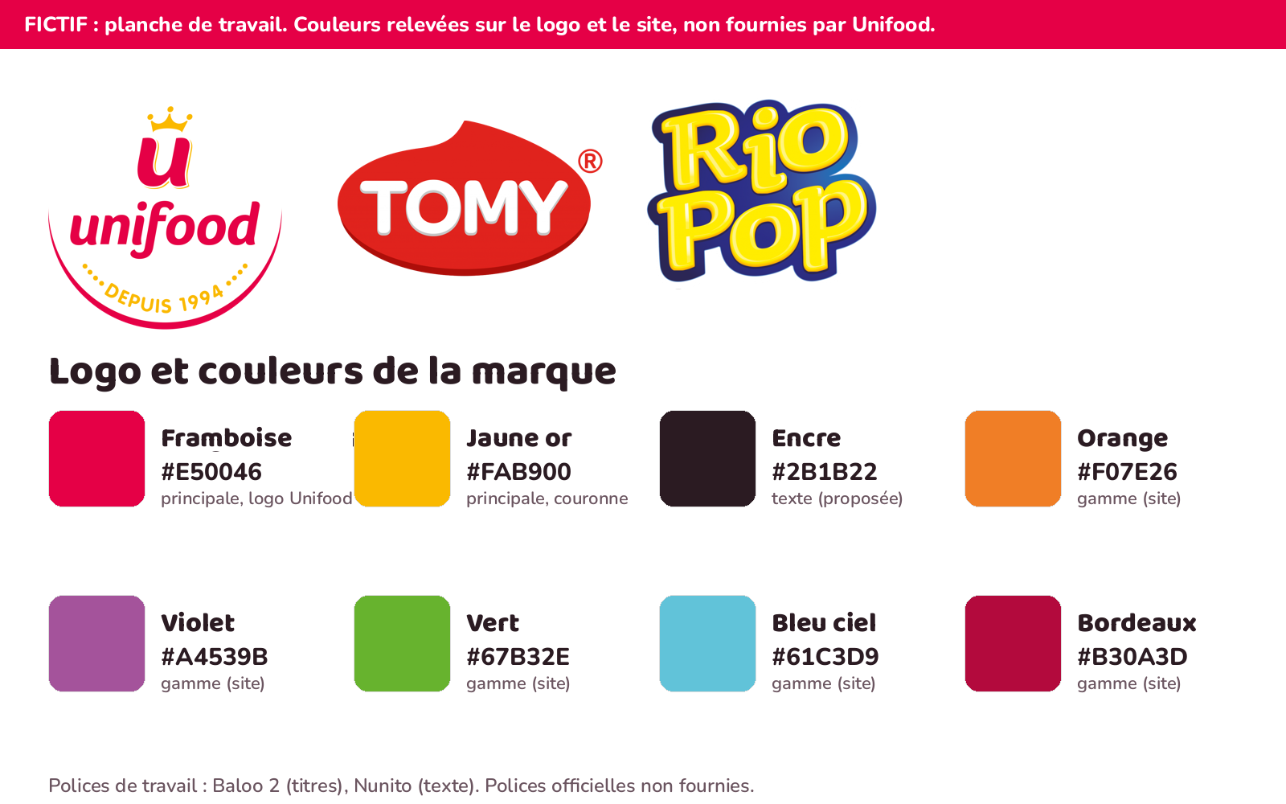
FICTIF : document de test. Rien n'est publié ni programmé. Maquettes de visuels à produire par Koffi.
Logo et couleurs de la marque
Dossier Drive de tous les visuels

Slide 45
FICTIF : document de test. Rien n'est publié ni programmé. Maquettes de visuels à produire par Koffi.
Suite proposée
A. Vous validez le calendrier (ou vous me listez les posts à changer), et je prépare la programmation semaine par semaine. Rien ne part sans votre accord écrit, post par post.
B. Vous me confirmez le numéro WhatsApp commercial et l'ouverture des comptes TikTok TOMY et Instagram Rio Pop, et je passe au calendrier de décembre (Noël, réveillon, concours photo).

